Slide 1

Programador Web
Aula 2 - Técnicas de Criatividade

Slide 2
Técnicas de Criatividade
Brainstorming
Mapas Mentais
Painéis Semânticos

Slide 3
Brainstorming
Brainstorming é uma técnica de criatividade em grupo pela qual os esforços são feitos para encontrar uma conclusão para um problema específico, reunindo uma lista de ideias espontaneamente contribuídas por seus membros.
Notes:
Em outras palavras, o brainstorming é uma situação em que um grupo de pessoas se reúne para gerar novas ideias e soluções em torno de um domínio específico de interesse, removendo inibições. As pessoas são capazes de pensar mais livremente e sugerem o maior número possível de novas ideias espontâneas. Todas as ideias são anotadas sem críticas e após a sessão de brainstorming as ideias são avaliadas.

Slide 4
Brainstorming - Princípios
Atraso do julgamento – Todas as ideias devem ser vistas (ouvidas) como iguais. Evite julgar qualquer uma antes de ouvir todas. Uma boa ideia pode ser ignorada por causa de uma má apresentação.
Criatividade em quantidade e qualidade – Quanto mais ideias, maiores as chances de uma ou mais ideias serem geradas. Até porque uma ideia boa pode surgir de uma não tão boa assim. Uma coisa leva à outra.

Slide 5
Brainstorming - Regras
Evite as críticas: Essa é a principal regra. Lembre-se que está fazendo um brainstorming e não uma conferência convencional. Resultados surgirão de pessoas que se sentem livres para falar.
Abra as portas para a criatividade: Encoraje os membros a falar tudo aquilo que vier à mente. Uma ideia que a princípio não gera muita consistência, com debates poderá se tornar uma solução.
A quantidade precisa existir: A quantidade gera qualidade. Dê espaço para todas que surgirem, pois quanto mais ideias, maiores são as chances das soluções aparecerem.
Combinação e aperfeiçoamento: Através do incentivo, deixe que os membros percebam que ideias citadas podem ser discutidas entre todos. A reconstrução de ideias é positiva.

Slide 6
Brainstorming - Etapas
Preparação - o ideal é apresentar o problema ao grupo e passar algumas diretrizes antes do brainstorming ganhar vida. Se o grupo estiver ciente do problema, as ideias surgirão de maneira mais focada. Pode existir um desperdício de energia quando ideias são lançadas de maneira aleatória.

Slide 7
Brainstorming - Etapas
Reunião - Antes de tudo, lembre-se que os participantes da reunião são pessoas.
Alguns podem ficar tímidos ao expor suas ideias, talvez seja insegurança, medo de reprovação, etc.
Então, prepare o ambiente para isso. A ideia aqui é fazer com que as pessoas sintam-se à vontade para falar aquilo que elas têm em mente.
E mesmo quando todos estiverem sentados para começar o brainstorming, ofereça um tempo para que as ideias sejam colocadas no lugar antes de começar.
Dê a devida atenção a todas as ideias. Certamente todos se esforçaram para encontrar as melhores antes de apresentar ao grupo
Deixe que todos tenham seu momento para falar.

Slide 8
Brainstorming - Etapas
Chuva de ideias - Procure anotar todas as soluções que estão surgindo em um local visível para o grupo.
É importante que todos sintam que suas ideias estão mesmo sendo levadas a sério. De outra forma, não faria sentido algum fazer um brainstorming.
Acumule o máximo de ideias possíveis.
Você pode expandir a mente para compreender a visão de cada pessoa e em hipótese alguma julgue ou diminua alguma das ideias. Isso pode cortar o fluxo e causar insegurança aos demais.
E para evitar que uma ou duas pessoas acabem liderando a reunião, faça uma espécie de “roleta” se ficar à vontade com isso.

Slide 9
Brainstorming - Etapas
Seleção - Se decidir que a seleção seja feita ali mesmo em frente ao grupo, comece descartando as ideias duplicadas (uma delas, é claro).
Análise uma a uma e as ideias que julgar medianas ou ruins, explique de maneira gentil porque elas podem não dar certo e ouça a pessoa que falou sobre ela caso queira dar mais explicações.
Dessa maneira, será possível chegar a um número – determinado por você – de ideias que apresentem um bom potencial para a resolução do problema.
Diga o quanto o brainstorming foi produtivo e agradeça a todos.

Slide 10
Brainstorming - Etapas
Definição - Soluções medianas e ruins foram descartadas.
Mostre a todos do grupo quais ideias se destacaram e explique exatamente o porque estas são as escolhidas para resolver o problema.
Agora é o momento de se aprofundar um pouco mais nas ideias selecionadas. Não é necessário manter toda a equipe para participar deste momento. Três pessoas podem ser o suficiente.

Slide 11
Brainstorming - Exemplo
Uma empresa de e-commerce não está conseguindo entregar todos os pedidos feitos no site dentro do prazo estipulado.
Para resolver podemos fazer algumas perguntas:
Em média, por quanto tempo as entregas atrasam?
Como é o processo de comunicação entre a compra realizada e o setor que deverá fazer a entrega?
Qual é o atual volume da frota responsável por cobrir todos os pedidos?
Notes:
A tempestade de ideias virá quando o grupo começar a responder esses questionamentos. Se, por exemplo, for identificado que a frota que faz as entregas está abaixo do necessário, pode-se sugerir como ideias:
Aumentar a frota;
Investir em parcerias com empresas de entrega terceirizada;
Automatizar determinados processos para otimizar a entrega;

Slide 12
Brainstorming - Exemplo
O mesmo produto que a sua empresa comercializa está sendo mais vendido pelo concorrente.
Questionamentos para estimular a geração de ideias:
Quais são as estratégias de marketing do concorrente?
Que estratégias podem ser adotadas para aumentar as vendas? (atendimento, marketing, pós-venda, etc.).
Como criar diferenciações no produto e chamar a atenção do público?
Como é possível melhorar a experiência do cliente com a marca?

Slide 13
Brainstorming - Exemplo
Como atrair mais clientes?
Notes:
Com esse ponto de partida, várias ideias podem ser colocadas à mesa, como:
Lançar novos produtos;
Oferecer a possibilidade de efetuar pagamentos com cartão de crédito;
Fazer promoções;
Campanhas de fidelização;
Publicidade local;
Marketing digital;
Possibilidade de fazer compras pela internet com entrega a domicílio.

Slide 14
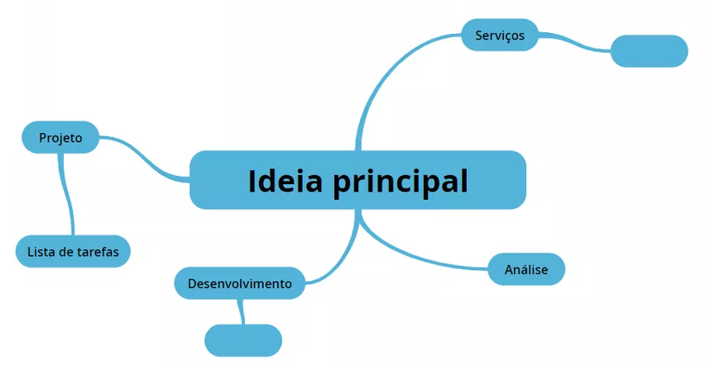
Mapa Mental
Um mapa mental é um diagrama usado para organizar visualmente as informações em uma hierarquia, mostrando as relações entre as partes do todo. Muitas vezes, é criado em torno de um único conceito, desenhado como uma imagem no centro de uma página em branco, ao qual são adicionadas representações associadas de ideias, como imagens, palavras e partes de palavras. As ideias principais estão conectadas diretamente ao conceito central, e outras ideias se ramificam dessas ideias principais.
Notes:
Todos os dias, processamos diversos dados para formular nossos pensamentos e ações.
No meio de tantos processos, algumas informações podem ficar “soltas” e perder seu sentido original.
Essa confusão faz com que a mente entre em desordem e, dessa forma, alguns aspectos da nossa vida podem ser prejudicados.
Afinal, seja nos estudos, no trabalho ou em qualquer outra atividade, é preciso “amarrar” o conteúdo para que tudo fique bem alinhado.
Para isso, o uso dos mapas mentais é uma ótima forma de estruturar conhecimentos e organizá-los.

Slide 15
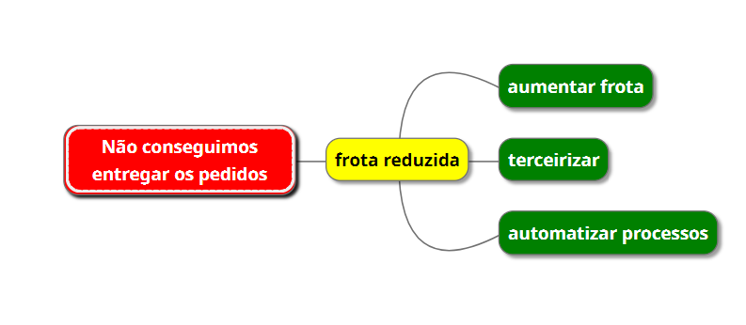
Mapa Mental
https://app.mindmup.com/map/new/
Notes:
https://app.mindmup.com/map/new/

Slide 16
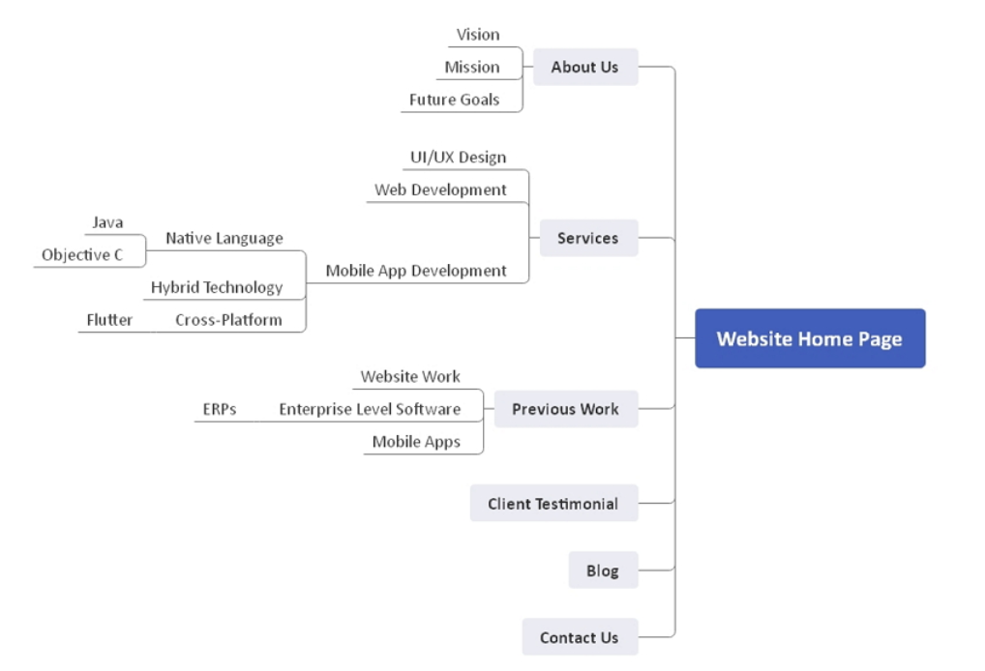
Mapa Mental
Notes:
https://app.mindmup.com/map/new/

Slide 17
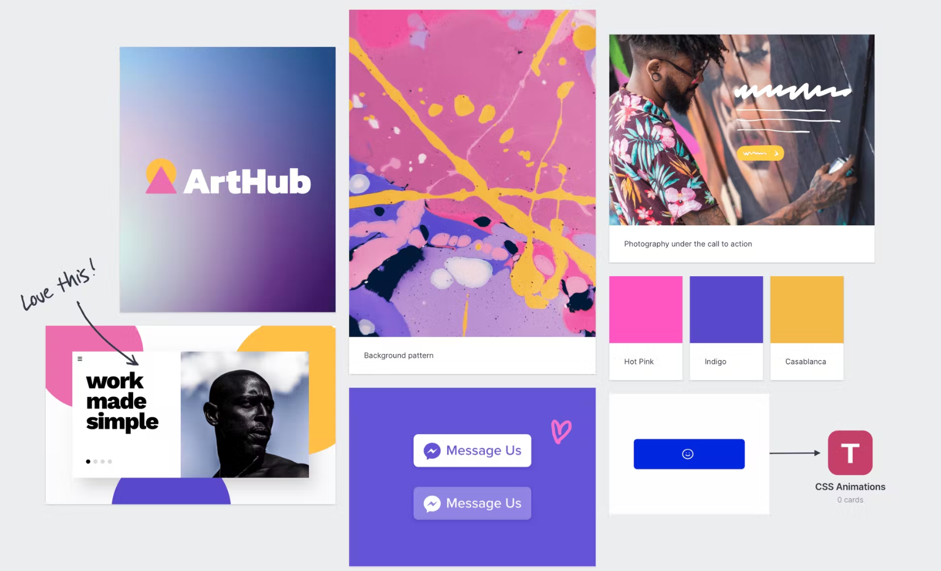
Painéis Semânticos
Um mood board é um tipo de apresentação visual ou 'colagem' que consiste em imagens, texto e amostras de objetos em uma composição. Pode ser baseado em um tópico definido ou pode ser qualquer material escolhido aleatoriamente. Um mood board pode ser usado para transmitir uma ideia geral ou sentimento sobre um tópico específico. Eles podem ser físicos ou digitais e podem ser ferramentas de apresentação eficazes.
Notes:
Um dos principais motivos pelos quais o moodboard existe é ajudar na definição do estilo de um projeto.
Pense em um produto. É um recipiente de vidro, pequeno e redondo. Dentro dele, existe um líquido cheiroso. Sem essência e estética — ou estilo —, o perfume não teria graça. Quando pensamos nas inúmeras marcas que existem, a necessidade de encontrar a própria estética fica ainda maior!
Existem perfumes para mulheres independentes e decididas, praticantes de esportes, pais, crianças, discretos, ousados… Tudo isso define uma marca e auxilia na entrega de valor de qualquer produto.
O moodboard, então, entra para ajudar na definição dos aspectos que transformam um projeto em algo singular. Ele é a base para entender as cores, os elementos gráficos, o direcionamento visual e qualquer outra definição necessária para criar conceitos criativos.

Slide 18


Painéis Semânticos

